Slide 1

Оптимизация процесса поиска документов для исполнения запросов в муниципальном казенном учреждении «Архив муниципального образования Ленинградский район»
Добрынина А.В.
директор муниципального казенного учреждения
«Архив муниципального образования
Ленинградский район»

Slide 2
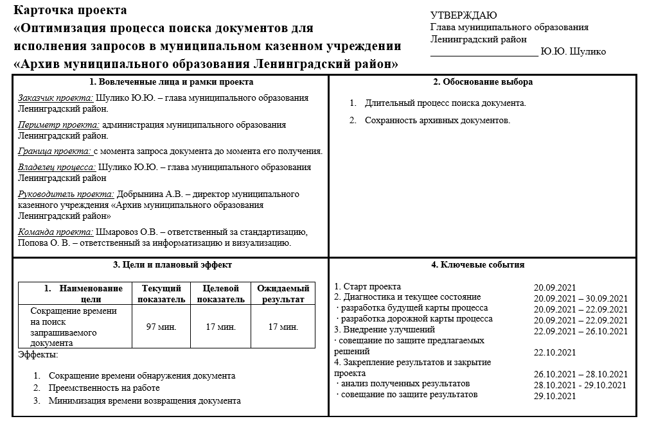
ПАСПОРТ ПРОЕКТА

Slide 3
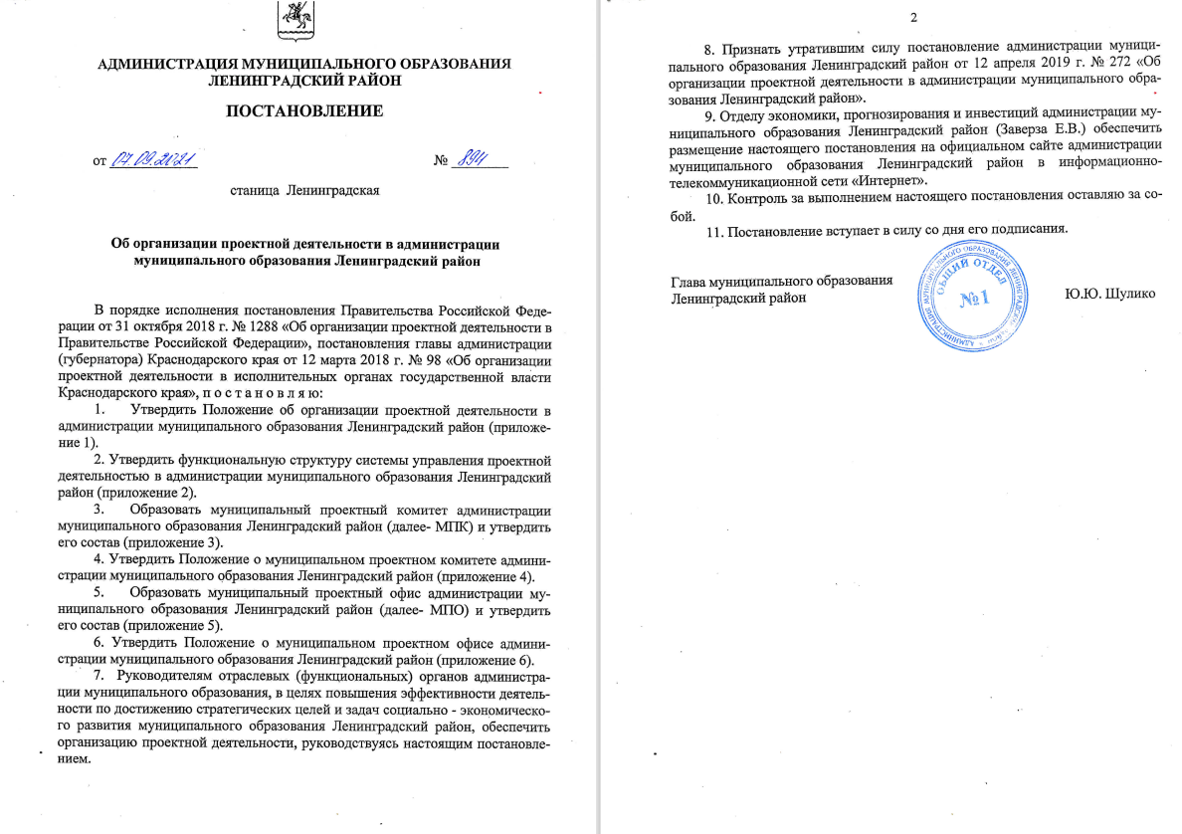
Нормативное регулирование проекта

Slide 4
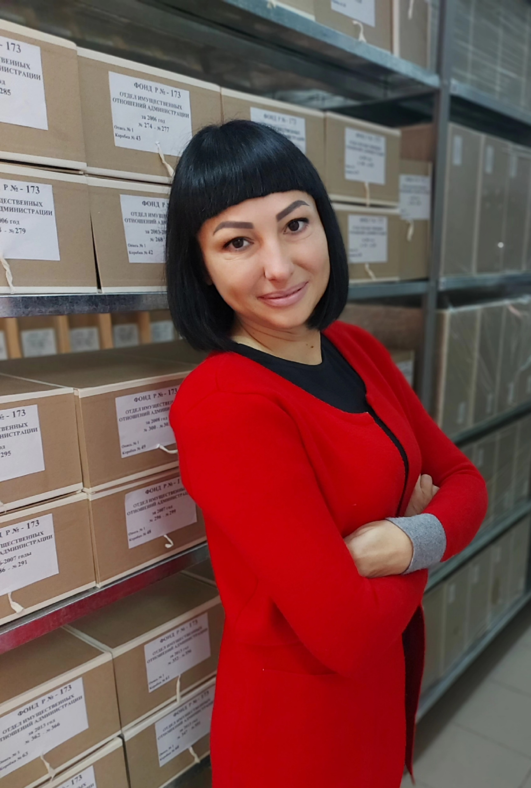
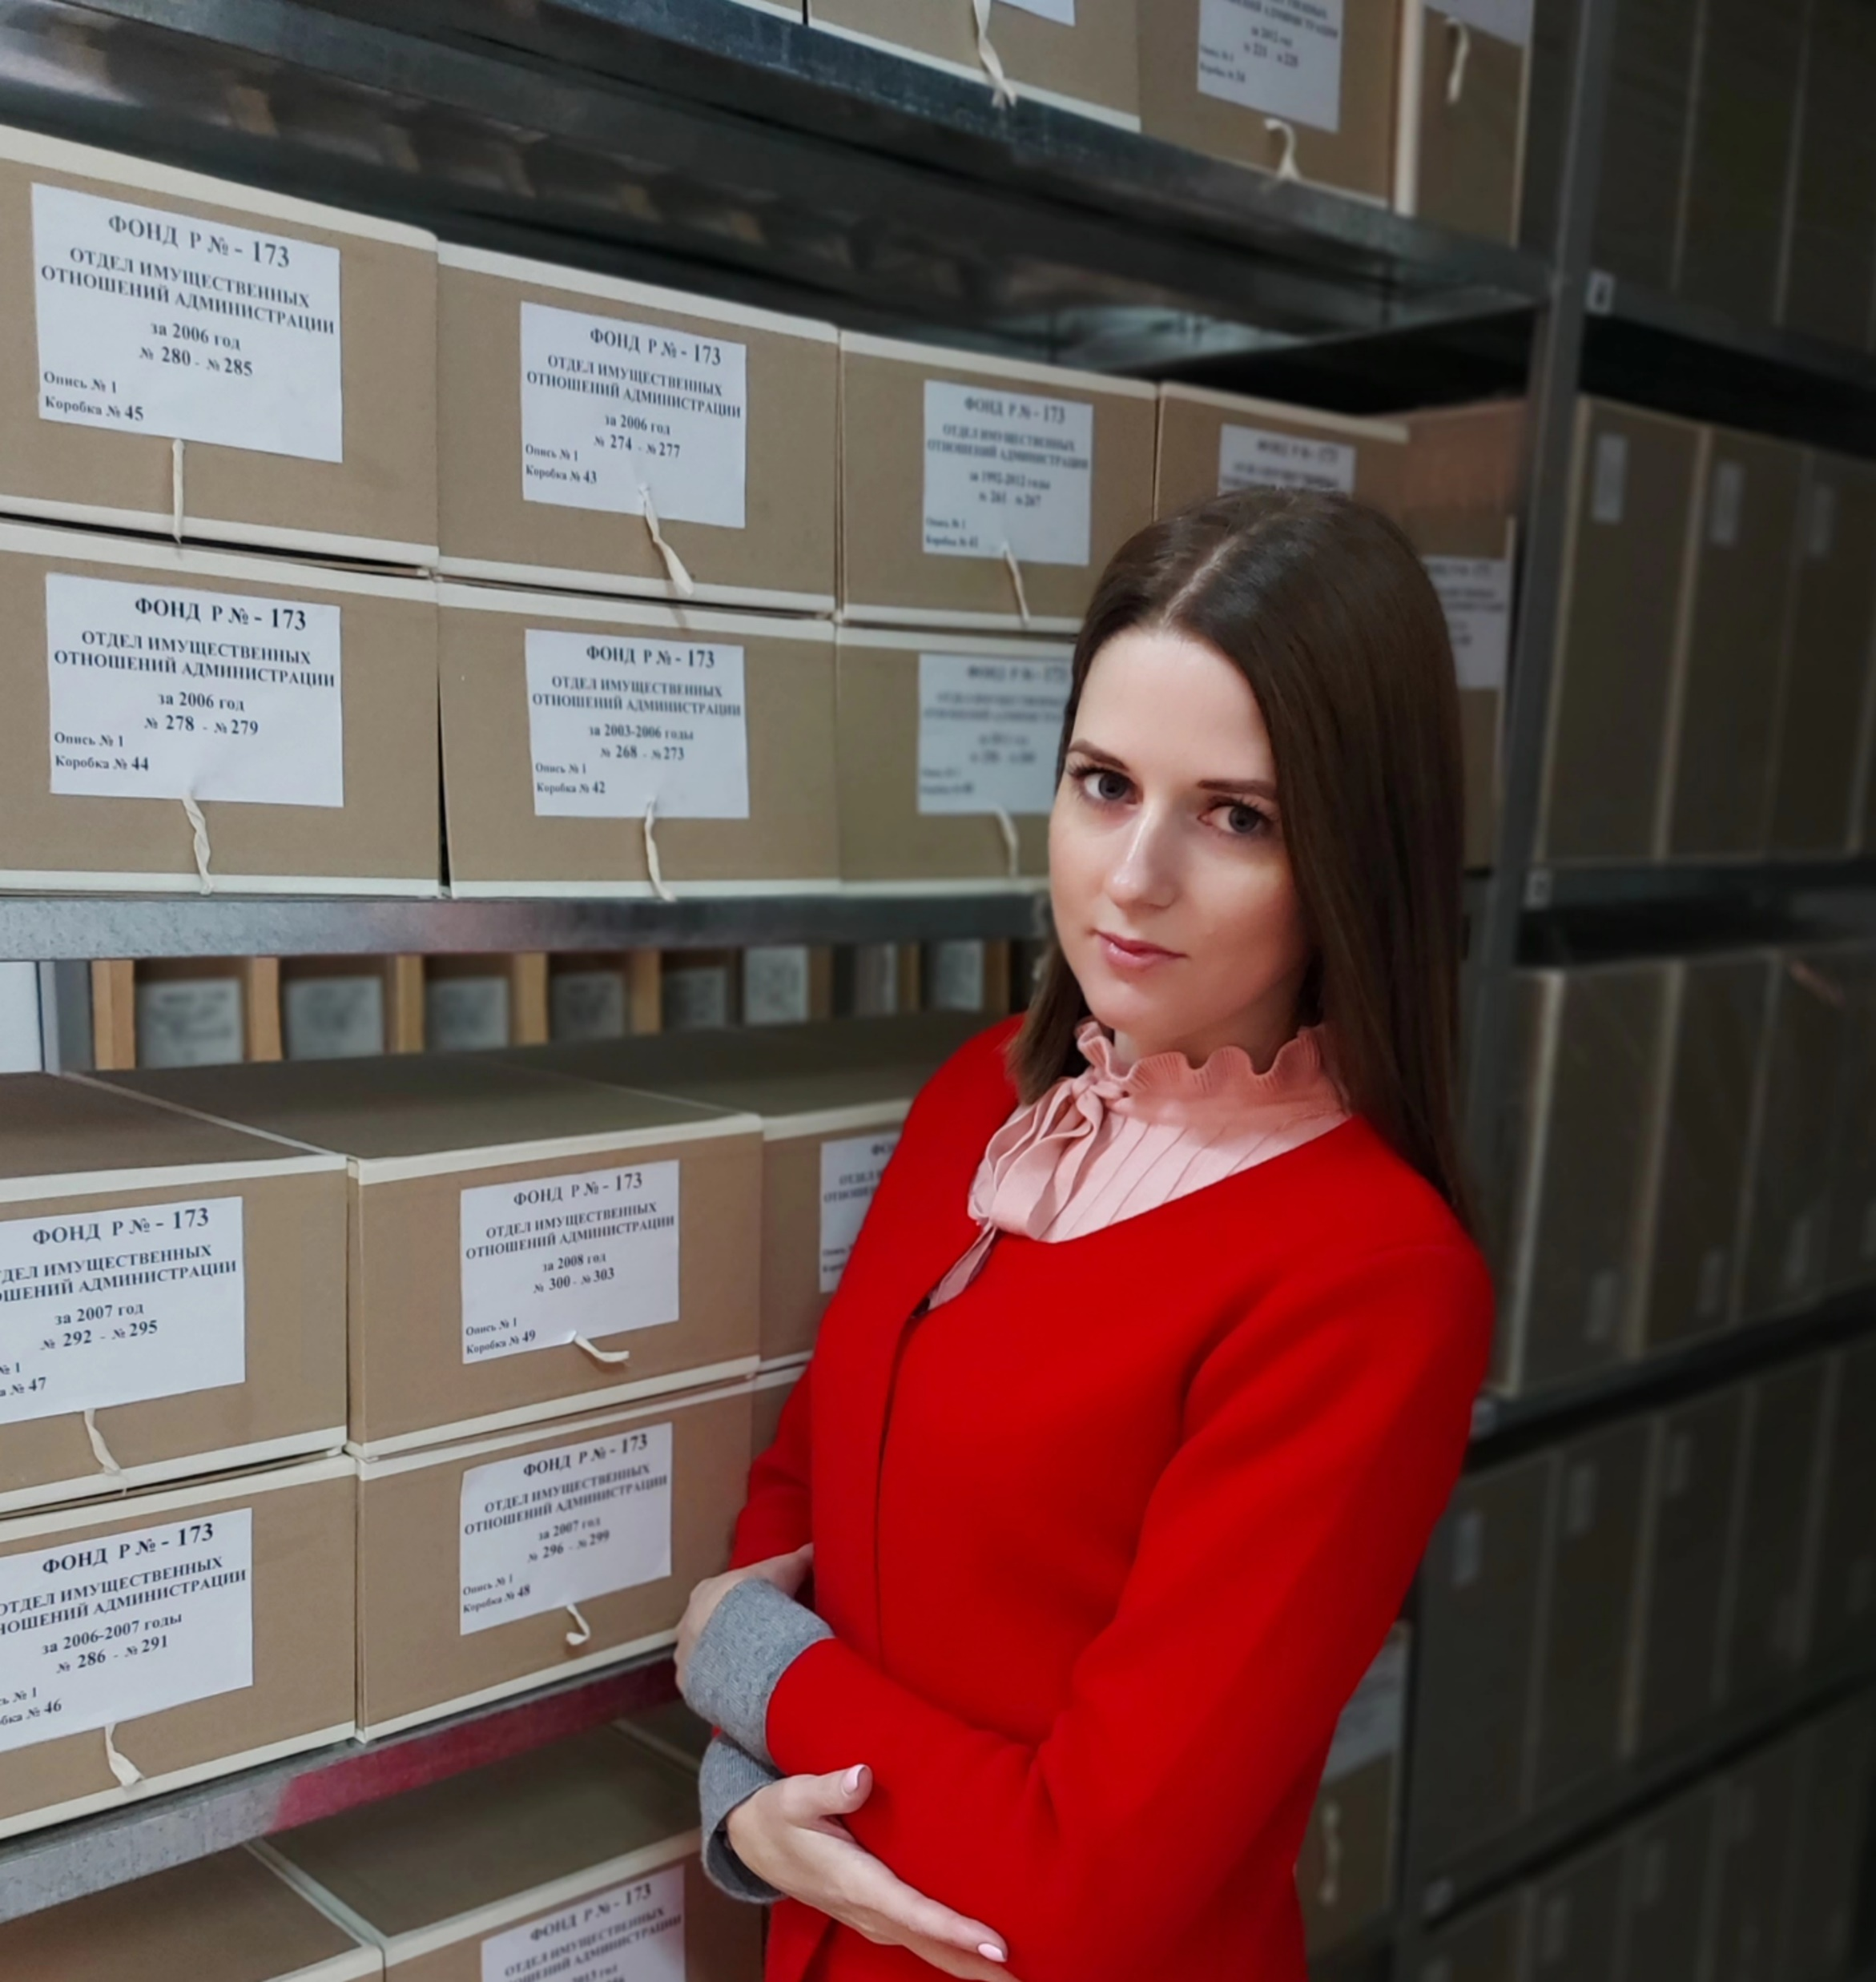
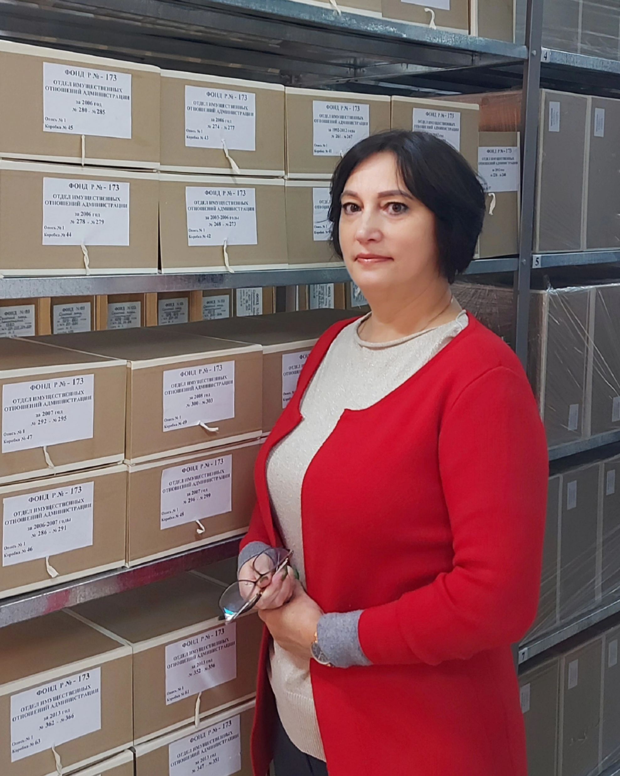
Рабочая группа проекта
Добрынина
Анна Владимировна
руководитель проекта
Попова
Ольга Васильевна
ответственный за стандартизацию
Шмаровоз
Ольга Владимировна
ответственный за информатизацию и визуализацию

Slide 5
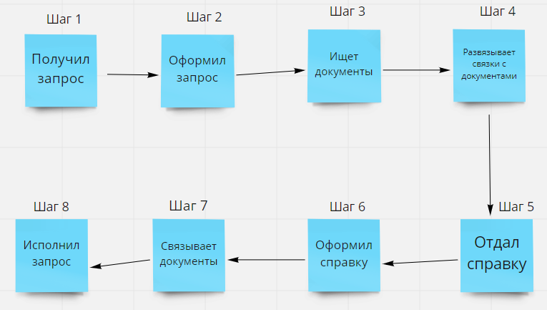
Оптимизация процесса поиска документов для исполнения запросов в муниципальном казенном учреждении
«Архив муниципального образования Ленинградский район»
КАРТА ТЕКУЩЕГО СОСТОЯНИЯ
2
1
3
Директор, заместитель директора, специалист
Заместитель директора, специалист
Заместитель директора, специалист
Заместитель директора, специалист
t min = 3 мин; t max = 12 мин t av = 7 мин
t min = 5 мин; t max = 15 мин
t av = 10 мин
t min = 15 мин; t max = 80 мин
t av = 20 мин
t min = 2 мин; t max =20 мин
t av = 10 мин
97 мин.
t min = 10 мин; t max = 40 мин
t av = 25 мин
t min = 1 мин; t max = 10 мин
t av = 5 мин
t min = 10 мин; t max = 25 мин
t av = 17 мин
t min = 1 мин; t max = 5 мин
t av = 3 мин
4
5
Директор, заместитель директора, специалист
Директор, заместитель директора, специалист
Заместитель директора, специалист
Заместитель директора, специалист
1. Отсутствие карточек пофондового топографического указателя
2. Документы находятся в связках
3. Связки лежат на архивных полках
4. Отсутствие работника на рабочем месте (отпуск, больничный)
5. Смена сотрудников

Slide 6

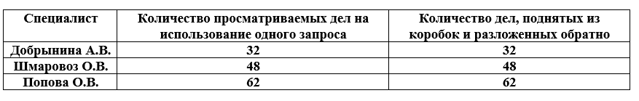
Количество дел для подготовки ответа на запрос для карты текущего состояния
Процесс, который подлежал измерениям – подготовка ответа на социально-правовой запрос о подтверждении начислений заработной платы.
Хронометраж работы был осуществлен для специалистов, задействованных в подготовке ответа на запрос:
- Добрыниной А.В. – директора муниципального казенного учреждения «Архив муниципального образования Ленинградский район»;
- Шмаровоз О.В. – заместителя директора муниципального казенного учреждения «Архив муниципального образования Ленинградский район»;
- Поповой О. В. – ведущий специалист муниципального казенного учреждения «Архив муниципального образования Ленинградский район».
Минимальное количество просматриваемых дел – 32
Максимальное количество просматриваемых дел - 62

Slide 7
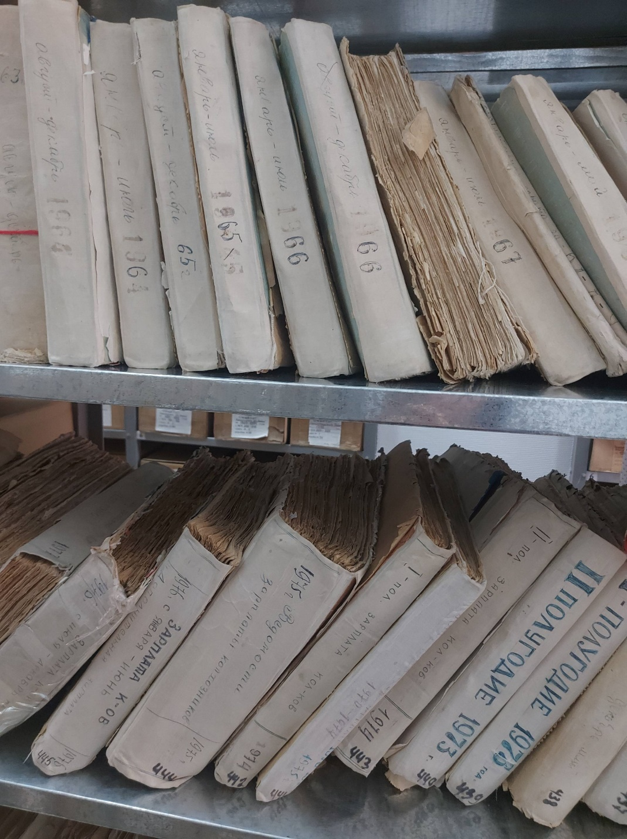
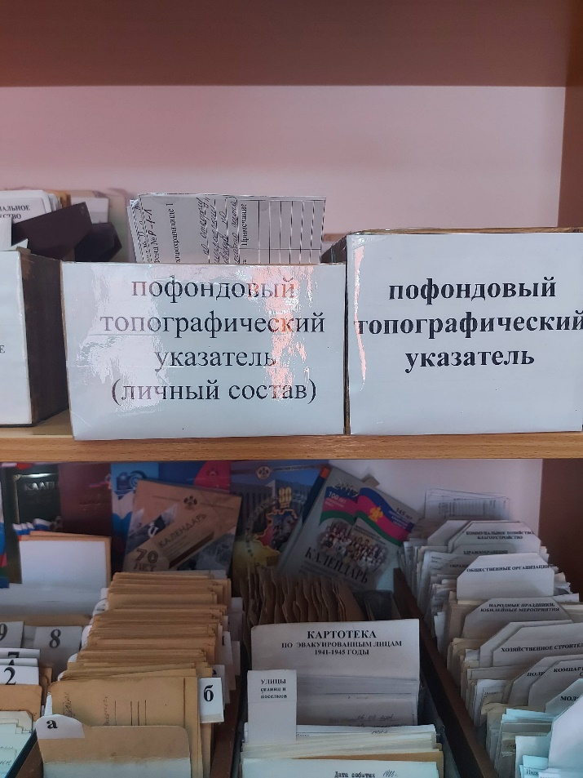
Выявленные проблемы по карте текущего состояния
1. Отсутствие карточек пофондового топографического указателя
2. Документы находятся в связках
3. Связки лежат на архивных полках
4. Отсутствие работника на рабочем месте (отпуск, больничный)
5. Смена сотрудников

Slide 8
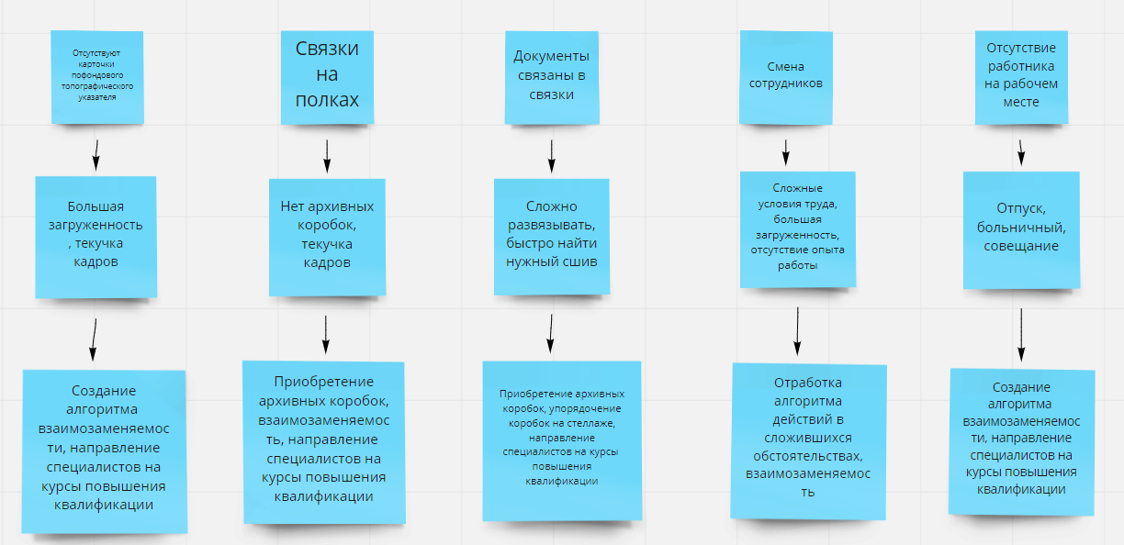
Мониторинг текущей ситуации , анализ и решение проблем

Slide 9
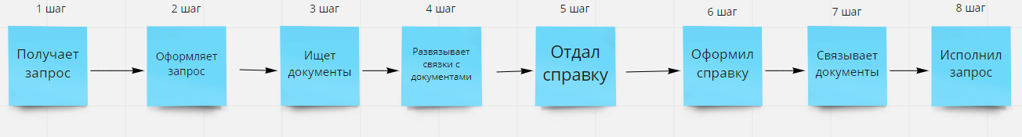
Оптимизация процесса поиска документов для исполнения запросов в муниципальном казенном учреждении «Архив муниципального образования Ленинградский район
КАРТА ТЕКУЩЕГО СОСТОЯНИЯ
1 мин.
3 мин.
1 мин.
1 мин.
10 мин.
1 мин.
Решение проблем:
1. Введение организации по составлению и ведению карточек пофондового топографического указателя
2. Приобретение архивных коробок
3. Взаимозаменяемость
4. Направление специалистов на курсы повышения квалификации
5. Упорядочение коробок на стеллаже
6. Отработка алгоритма действий в сложившихся обстоятельствах

Slide 10
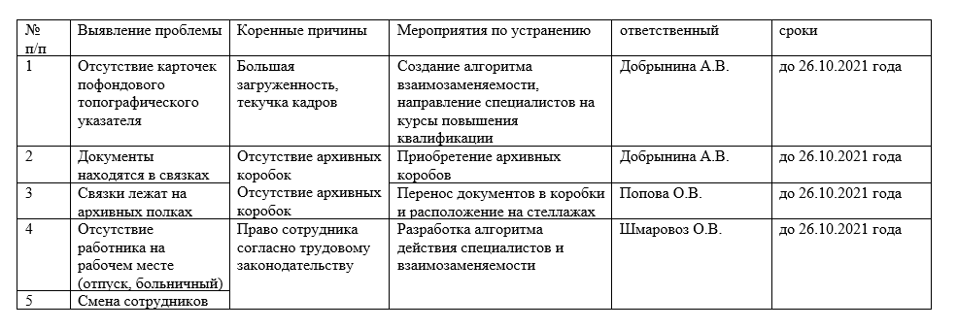
План мероприятий по устранению проблем

Slide 11
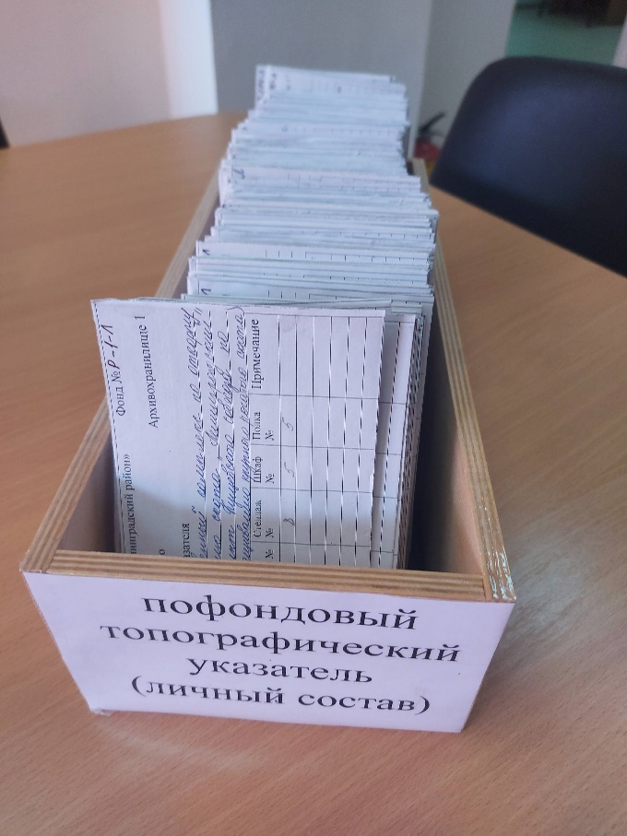
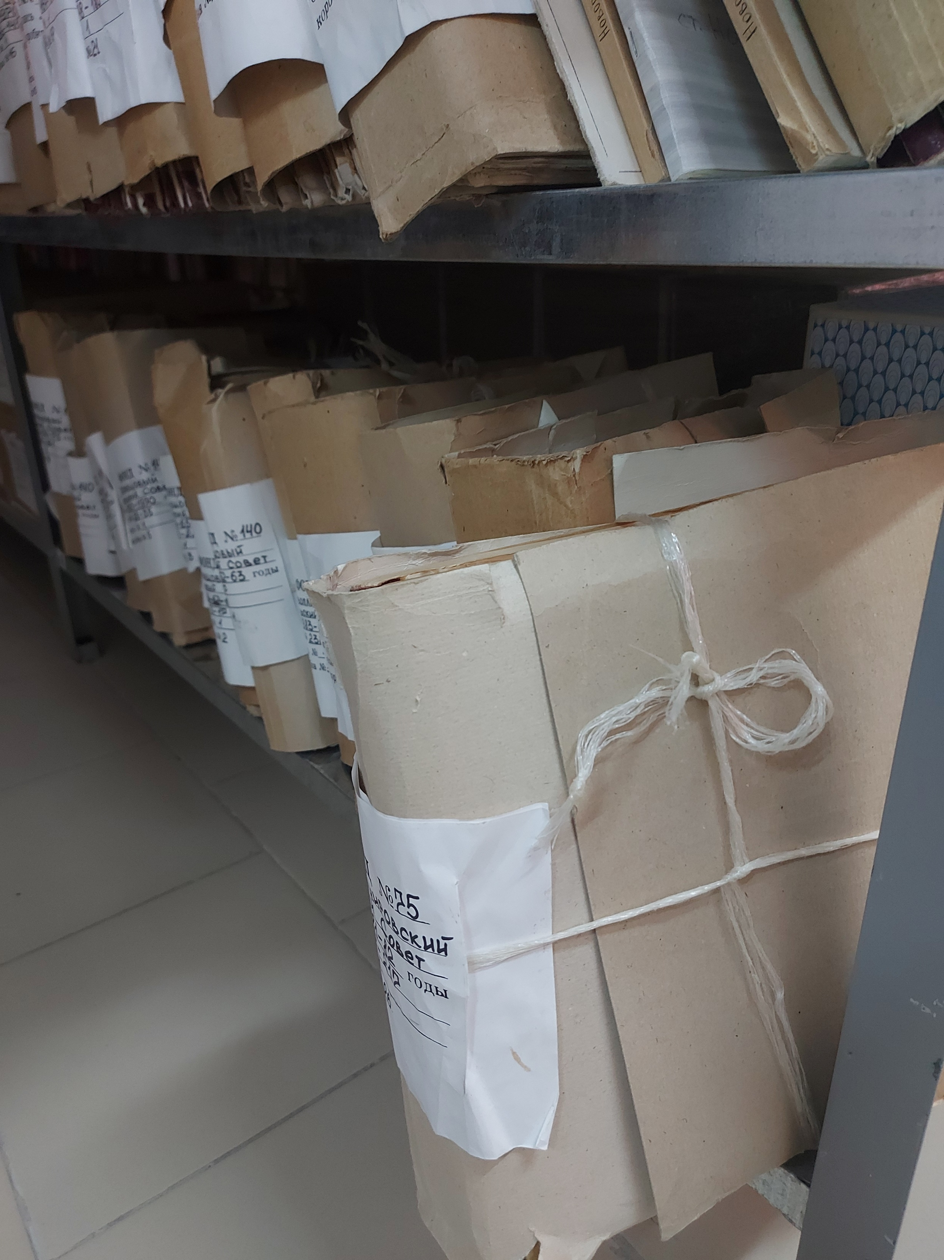
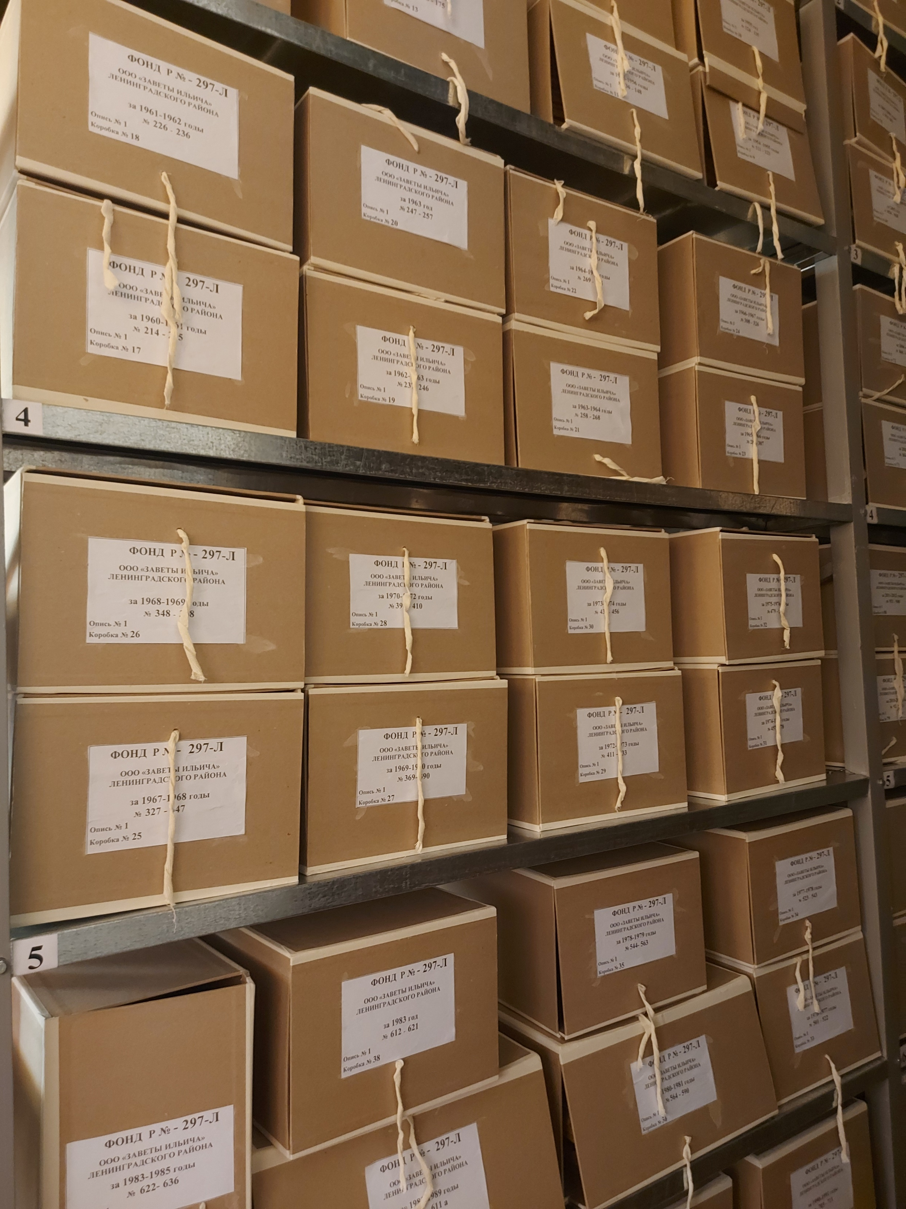
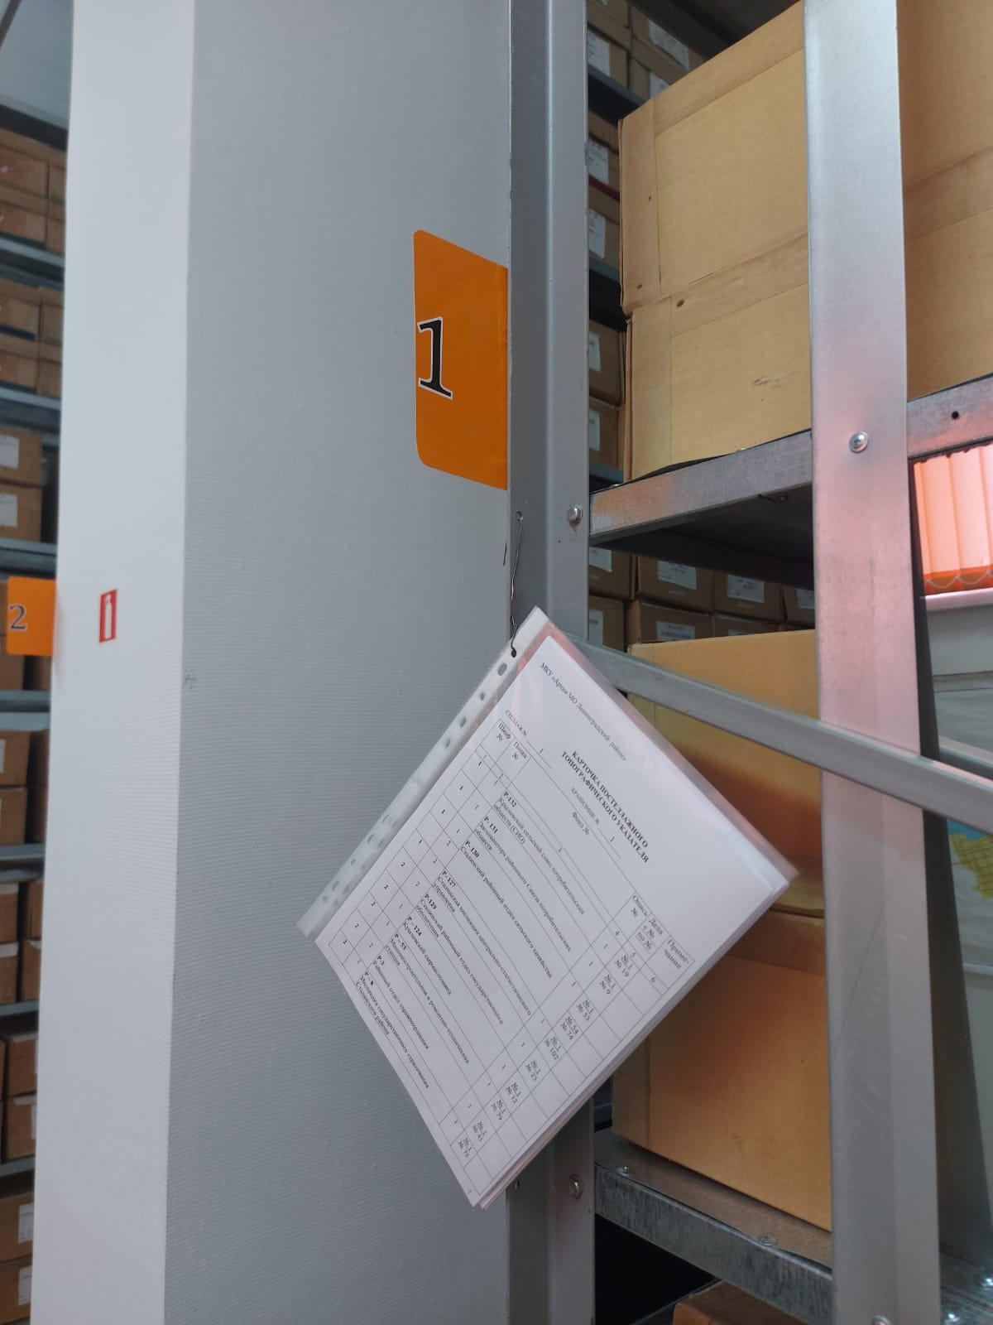
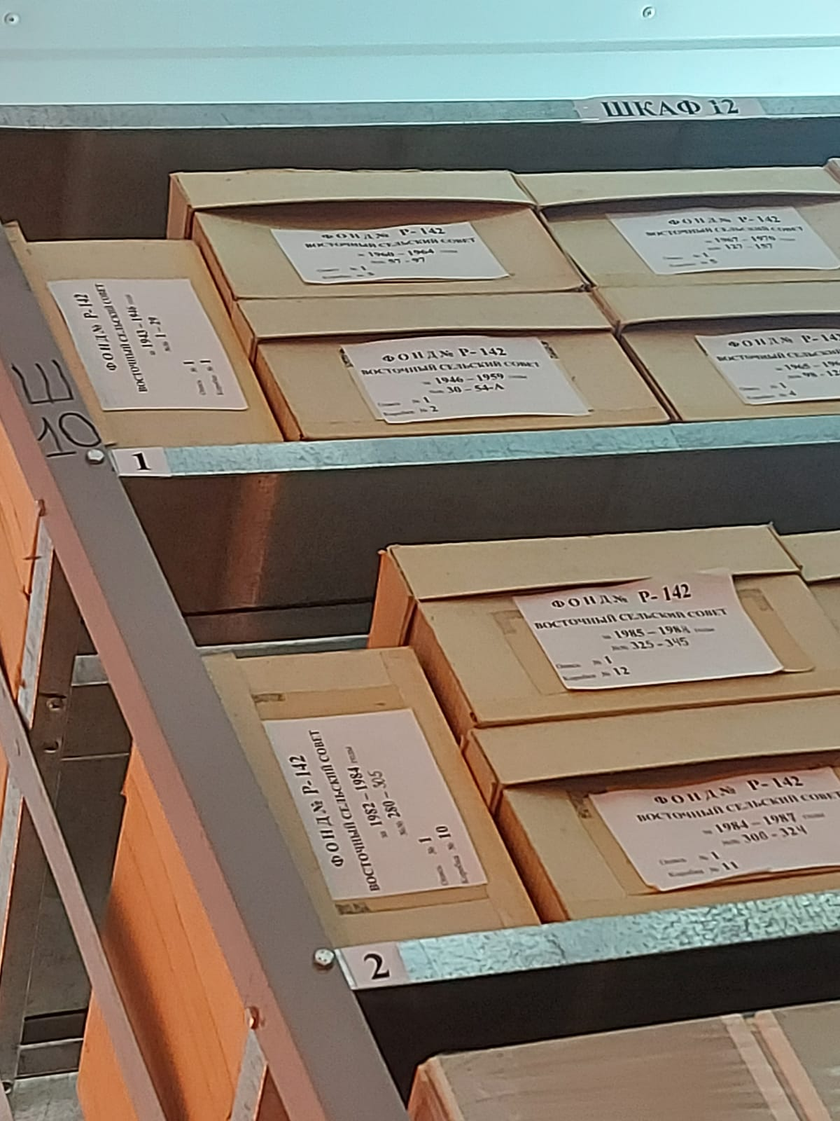
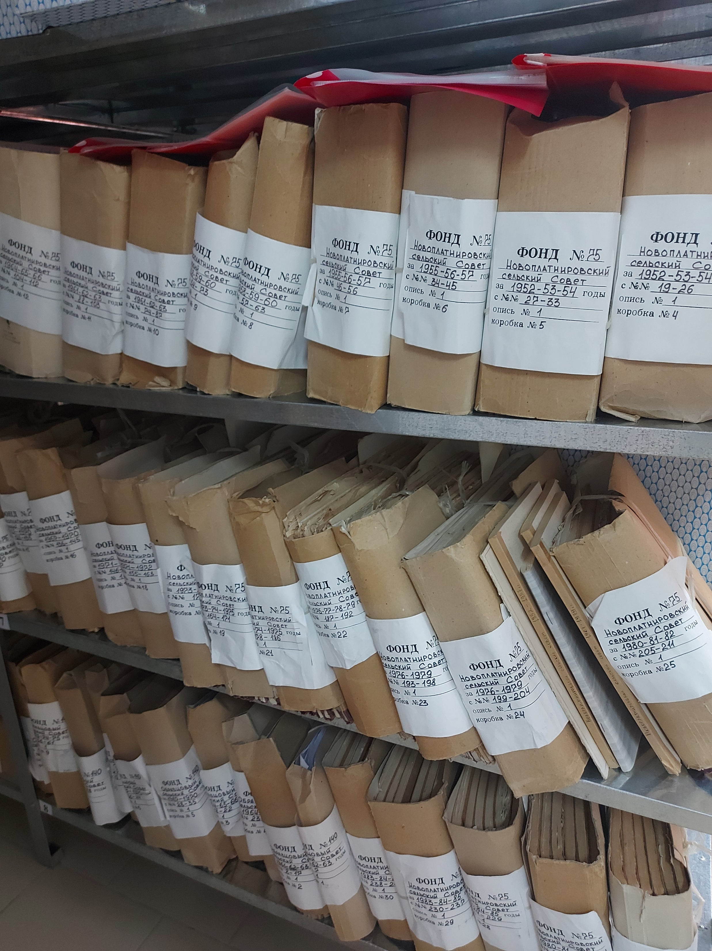
Визуализация фото «Было» – «Стало»
97 мин.
17 мин.
Было
Стало

Slide 12
Спасибо за внимание!

